Slide 1
Инвестиционный потенциал
Акшинского муниципального округа Забайкальского края за 2024 год

Slide 2
Информация о районе 1/3
Граничит с Кыринским, Ононским, Дульдургинским, Улётовским районами и республикой Монголия
Авиасообщение отсутствует
ЖД сообщение
отсутствует
Автомобильное сообщение
Общая протяжённость границ
Площадь территории
Население
ХХХ
км.
7434,83тыс. км²
8 586
тыс. человек
273 км
расстояние до г. Чита
С. Акша
Административный центр
04.01.1926 г.
Дата образования

Slide 3
Информация о районе 2/3(карта района с системообразующими предприятиями)
Объём инвестиций в уставной капитал: 447,8 млн.
МСП: 138
Численность рабочих: 130
Крупные предприятия района: ООО УК «ИВА», ООО «КРАЙС»
Особенности района
ЖД сообщение отсутствует
Образовательные учреждения
карта района с системообразующими предприятиями
ХХХ
32
шт.
МУП «ААТП»
4244
чел. экономически активного населения
49 % трудоспособного населения
Городское население: 0 чел.
Сельское население: 8586 чел.
ООО УК «ИВА»
ООО «КРАЙС»

Slide 4
Информация о районе 3/3 (карта района с объектами торговли)
14
4
15
Количество культурно-досуговых заведений
Количество финансово - кредитных организаций
Номерной фонд гостиниц
1000 кв.м.
2
Ежегодный объём жилого и нежилого строительства
Площадь жилищного фонда
Количество объектов общественного питания
Магазин «Скороход»
ТЦ «Мария»
Магазин «Строитель»
Магазин «Престиж»
Объекты розничной торговли: 85
Объекты бытового обслуживания: 7
Магазин «Амелия»

Slide 5
Полезные ископаемые
Месторождение | Полезные ископаемые | Освоенность | Добыто
Кундулунское Падь Бытэв | золото | Ведется разработка Разведка | 2021г–78 кг 2022г–88 кг
Крутогорское | уран | Законсервировано
Нарын-Кундуйское | сурьма | Ведется разработка
На территории района имеются месторождения и проявления плавикового шпата, олова, вольфрама и минеральной воды.
Кроме указанных округ имеет месторождения общераспространенных полезных ископаемых местного значения: глина, песок, гравий.

Slide 6
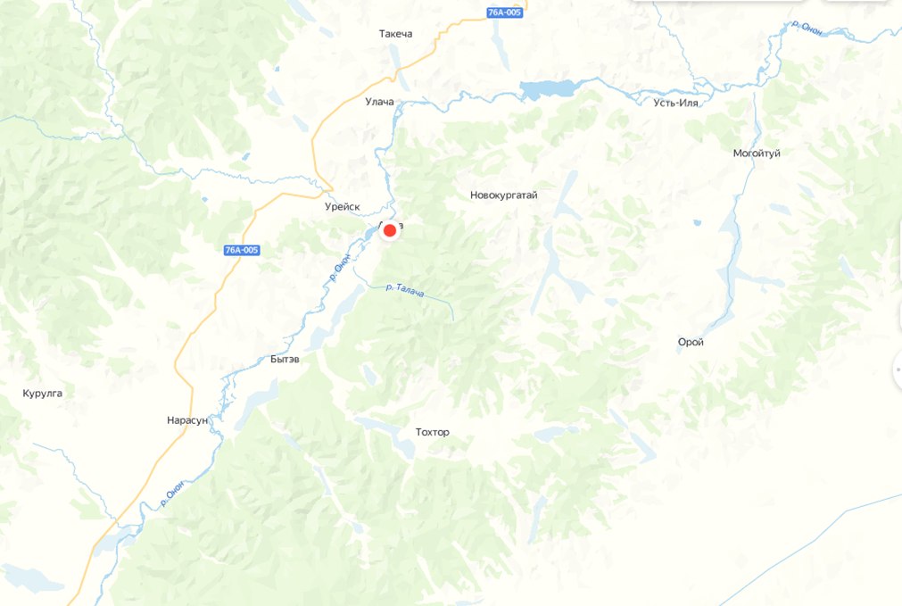
Сельское хозяйство
Площадь свободных с/х земель:
Крупные предприятия:
КФХ Васильев Е.Н.
КФХ Поддельский В.В.
КФХ Баженов А.А.
КФХ Воронецкий Е.В.
КФХ Жамбалдоржиев Т.Ц.
КФХ Милевская А.Н.
КФХ Побелянская Н.С.
КФХ Бондарович А.П.
КФХ Боржов В.И.
КФХ Васильева В.А.
КФХ Ефремов Е.В.
КФХ Цыбек-Доржиев Ю.П.
Подразделение с/х земель:
Пашни – 3,147 т.га
Залежи – 21,238 т.га
Пастбища – 84,971 т.га
Прочие – 134,79 т.га
Сенокосы – 19,297 т.га
Объём произведённой продукции
Доходы КФХ
75 т.
19 млн.руб.

Slide 7
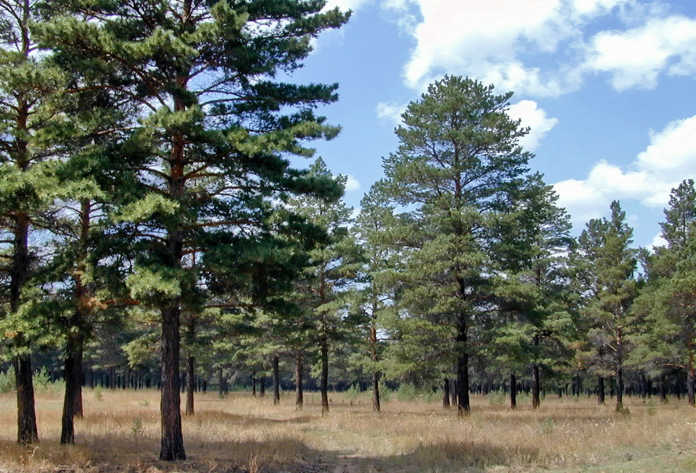
Лесной фонд
Земли лесного фонда: 472 096 га ( 63 % от общей площади территории района).
Крупные предприятия: Акшинский филиал КГСАУ «Забайкаллесхоз», ГКУ «Управление лесничествами Забайкальского края» Акшинское лесничество
Акшинский филиал КГСАУ «Забайкаллесхоз»
карта района с расположением крупных предприятий отрасли
Наиболее распространёнными породам
являются сосна, лиственница, берёза.
ГКУ «Управление лесничествами Забайкальского края» Акшинское лесничество
Расчетная лесосека: 2 537,5 га

Slide 8
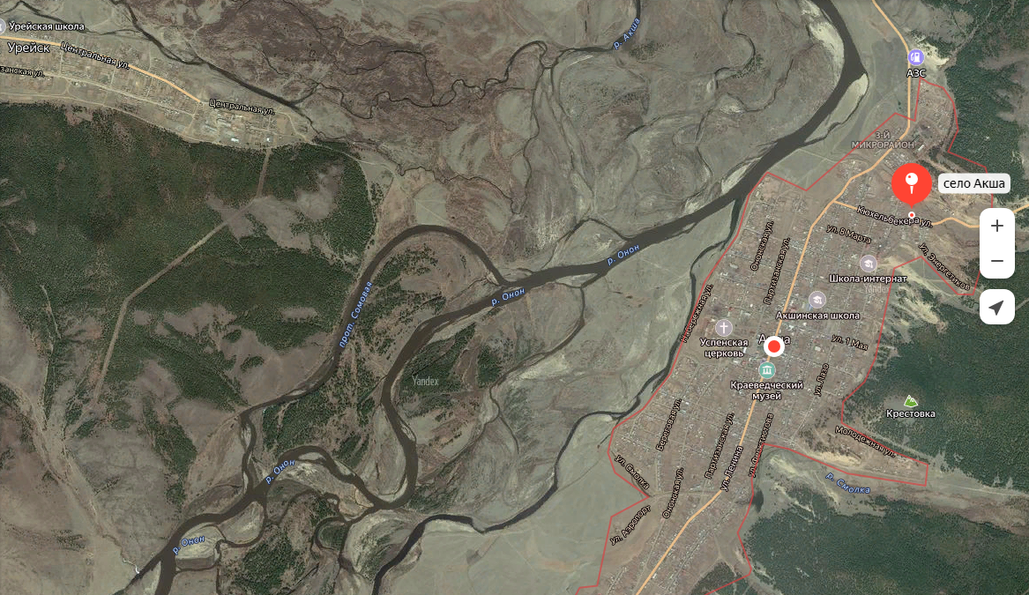
Промышленность
Количество промышленных предприятий района: 14
АО «Читаэнергосбыт»
ООО «Лесспецстрой» (лесозаготовка и лесопереработка)
ИП Янцевич О.В.
(производство хлеба и хлебобулочных изделий)
Крупные предприятия:
Виды предприятий района:
Энергетика (1, АО «Читаэнергосбыт»)
Переработка (3, ИП Сапожников В.В., ИП Глушков В.Л., ООО «Леспецстрой»)
Производство (10, ООО УК «ИВА», ОАО «Сибирьтелеком», МУП «ААТП», ООО «Крайс», ИП Бураков В.В., ИП Васильева Г.А., ИП Кочкин Р.О., ИП Сажин А.В., ИП Янцевич О.В., ИП Кузиев Б.Н)
ИП Сажин А.В. (строительство)
ИП Сапожников В.В. (лесозаготовка и лесопереработка)
ИП Васильева Г.А. (Лесоводство)
ИП Глушков В.Л. (лесозаготовка и лесопереработка)
ООО УК «ИВА»
МУП «ААТП»
ИП Кузиев Б.Н.
(производство хлеба и хлебобулочных изделий)
ООО «Крайс» (строительство)
ОАО «Сибирьтелеком»
ИП Кочкин Р.О. (регулярные перевозки пассажиров)
ИП Бураков В.В. (обслуживание и строительство дорог)
Объём промышленного производства: 250,40 млн.руб.

Slide 9
Потребность района в видах экономической деятельности, которые необходимо развивать на территории района
№ | Наименование ниши | Имеются предприятия (число предприятий) | Отсутствуют предприятия | Потребность (имеется/ не имеется)
1. | Переработка сельскохозяйственного сырья | 0 |  | Имеется 5 (производство молочной продукции; производство мясных изделий и мясных полуфабрикатов; птицеводство; производство колбасных изделий, производство и переработка овса, пшеницы)
2. | Производство хлебобулочных, кондитерских изделий | 8 |  | Имеется
3. | Производство безалкогольных напитков | 1 |  | Не имеется
4. | Бытовые услуги | 7 |  | Имеется (ремонт обуви)
5. | Транспортные услуги ( пассажирские, грузо-перевозки) | 4 |  | Не имеется
6. | Торговля | 79 |  | Имеется, отсутствует на территории округа продуктовый сетевой дискаунтер на более 8 000 человек
7. | Аптеки | 2 |  | Не имеется
8. | Ветеринария ( услуги, ветеринарная аптека) | 1 |  | Не имеется
9. | Услуги в сфере красоты | 2 |  | Не имеется
10. | Туристические услуги (базы отдыха, туристические маршруты, объекты показа) | 0 |  | Имеется
11. | Объекты размещения (гостиницы, хостелы, визит-центры, гостевые дома) | 3 |  | Не имеется
12. | Детские сады, ясли, группы временного пребывания | 1 |  | Имеется (группа временного пребывания) на 8 человек в день
13. | Детские развивающие центры | 0 |  | Имеется
14. | Спортивные залы, тренажерные центры | 0 |  | Имеется
15. | Предприятия общественного питания | 2 |  | Не имеется
16. | Производство сувенирной продукции, народные промыслы | 2 |  | Не имеется
17. | АЗС | 1 |  | Имеется (АЗС «Роснефть»)
18. | Изготовление ЖБИ строительного и общего назначения (железобетонных колец, лотков, крышек) | 0 |  | Имеется
19. | Производство кирпича и шлакоблока | 0 |  | Имеется

Slide 10
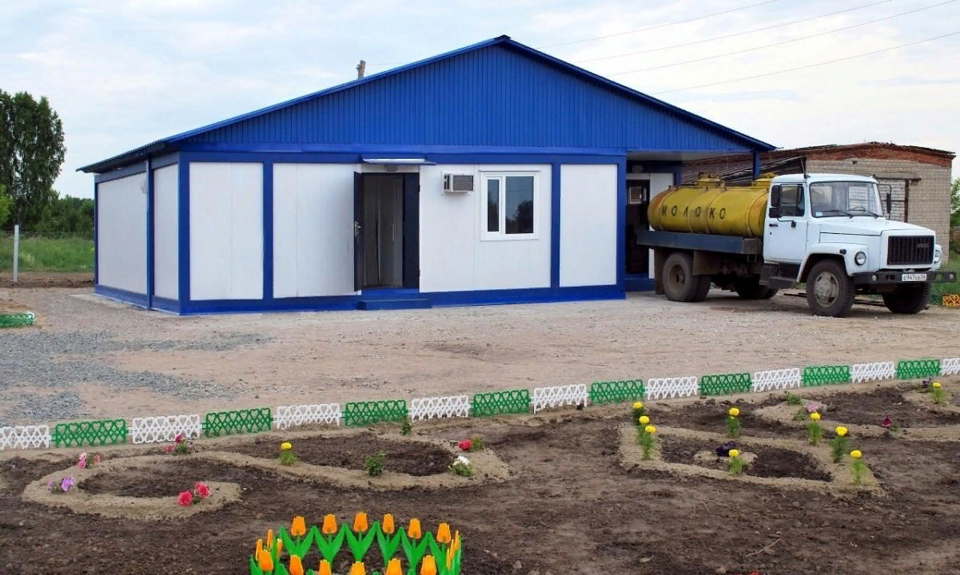
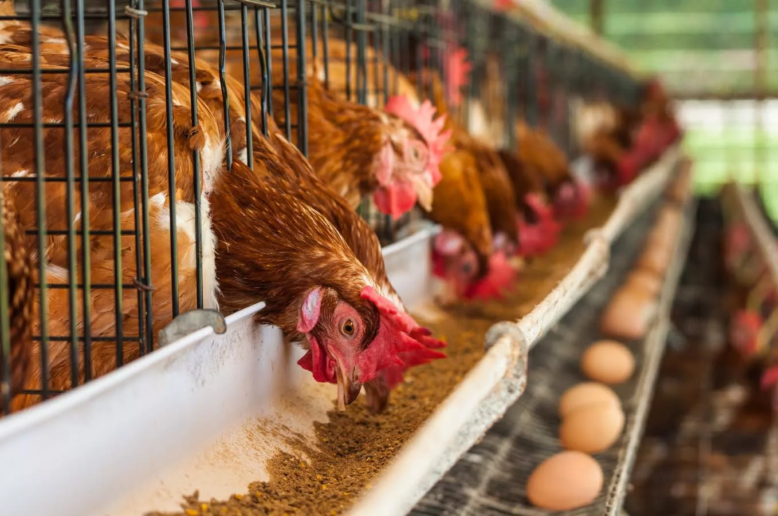
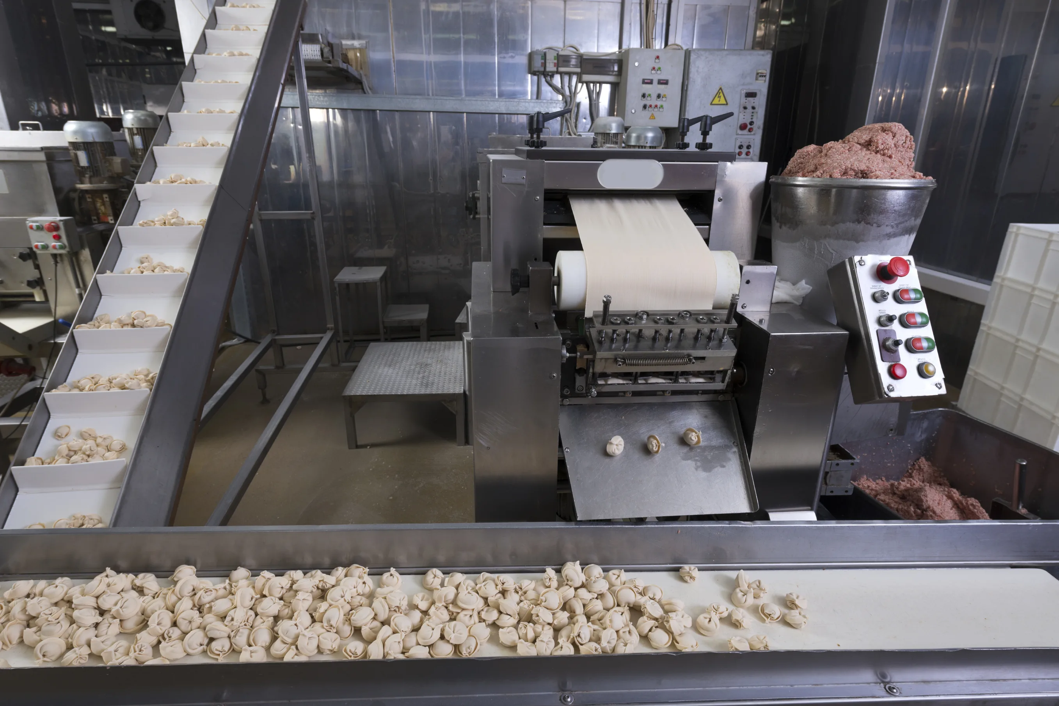
Проекты, которым требуется поиск инвестора
Модульный завод по переработке молока
Инициатор проекта - МО
Объём инвестиций – 6,5 млн.
Срок окупаемости – 3 года
Спрос – 3,6 млн. в год
Текущая ситуация – нет инвестора
Птицеводство
Инициатор проекта - МО
Объём инвестиций – 2,5 млн.
Срок окупаемости – 5 лет
Текущая ситуация – нет инвестора
Производство мясных изделий и мясных полуфабрикатов
Инициатор проекта - МО
Объём инвестиций – 5,0 млн.
Срок окупаемости – 2 года
Спрос – 3,6 млн. в год
Текущая ситуация – нет инвестора

Slide 11
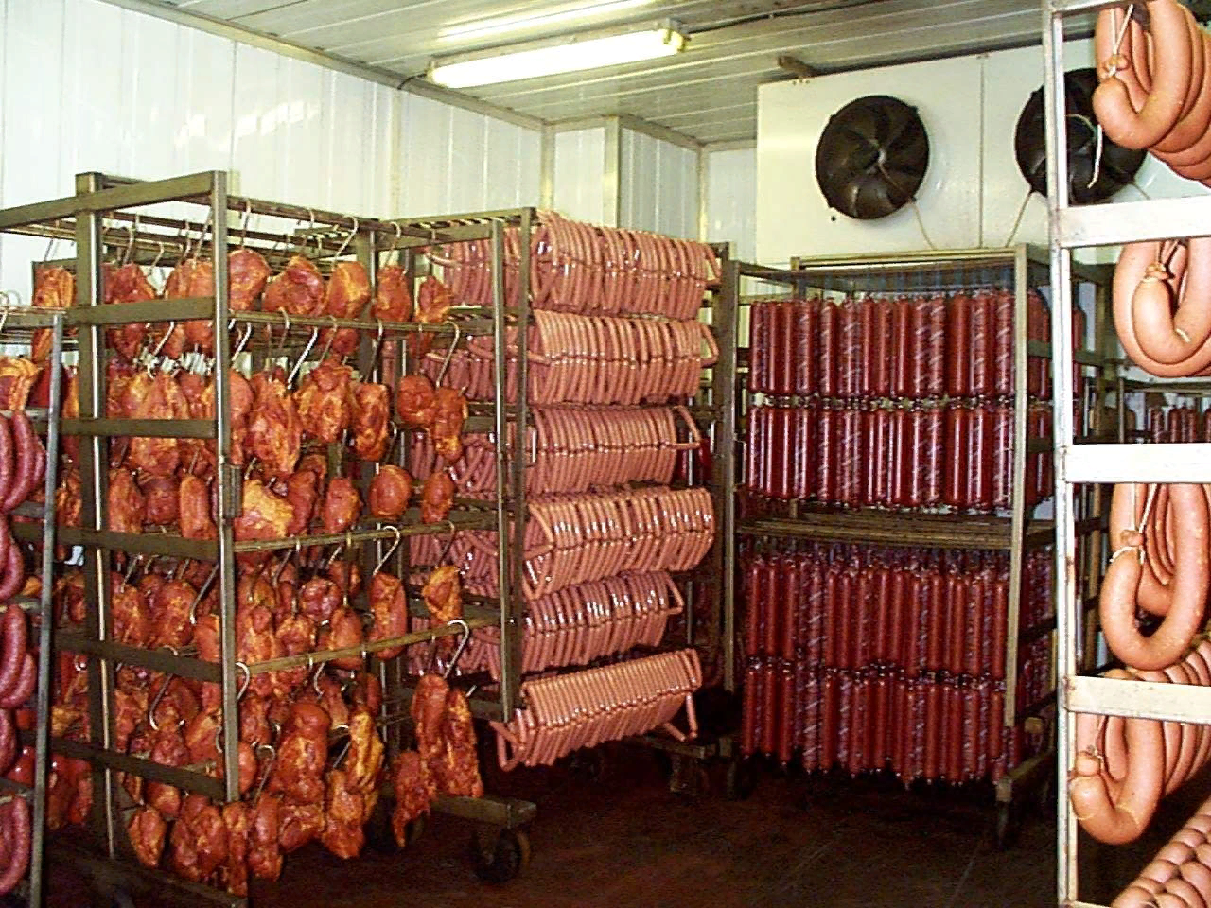
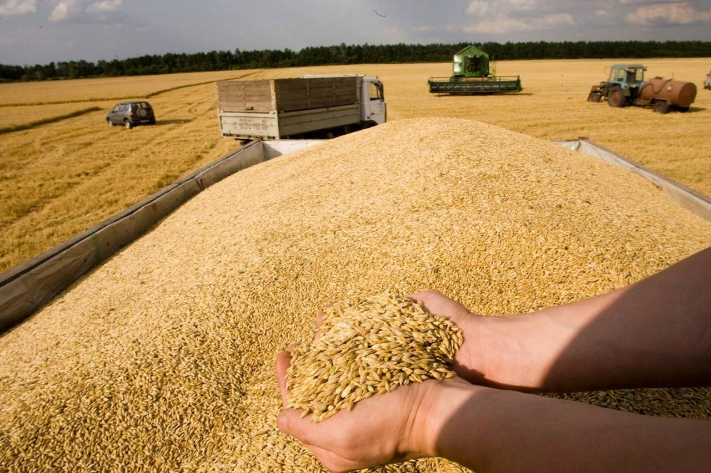
Проекты, которым требуется поиск инвестора (разместить на карте района указанные предприятия)
Производство колбасных изделий
Инициатор проекта - МО
Объём инвестиций – 7,5 млн. Срок окупаемости – 2 года
Текущая ситуация – нет инвестора
Производство и переработка овса и пшеницы
Инициатор проекта - МО
Объём инвестиций – 10,0 млн.
Срок окупаемости – 2 года
Текущая ситуация – нет ивестора

Slide 12
Информация о свободных земельных участках, строениях, промышленных площадках с детальным описанием имеющейся инфраструктуры
№ | Наименование объекта | Кадастровый номер | Площадь | Вид собственности | Наличие объектов инфраструктуры | Потребность в инфраструктуре
1. | Земли сельскохозяйственного назначения | 75:01:000000:18 | 270 га | собственность Акшинского муниципального округа Забайкальского края
2. | Земли промышленности | 75:01:170104:234 | 28 га | собственность Акшинского муниципального округа Забайкальского края
3. | Земли промышленности | 75:01:170104:235 | 396 га | собственность Акшинского муниципального округа Забайкальского края

Slide 13
Меры государственной поддержки - Модульный завод по переработке молока
Меры гос. поддержки: сельское хозяйство:
1
Постановление Правительства Забайкальского края от 11.06.2019 № 241 - субсидия на возмещение части затрат на строительство и (или) модернизацию объектов АПК, приобретению техники и оборудования. Размер от 30 до 100%.
Для вновь создаваемых и действующих предприятия:
Получение земельного участка в аренду без торгов для реализации инвестиционного проекта для производства импортозамещающей продукции в соответствии с постановлением Правительства РФ от 09 апреля 2022 года № 629, распоряжением Правительства Забайкальского края от 04 июля 2022 года № 260-р. Участок предоставляется в аренду без торгов независимо от содержания документации по планировке территории.
Постановление Правительства Забайкальского края от 29 октября 2021 г. N 423 - субсидия на возмещение части затрат на поддержку производства и реализации молока. Субсидия предоставляется по ставке на 1 килограмм произведенного, реализованного и (или) отгруженного сельскохозяйственными товаропроизводителями на собственную переработку молока.
2
3

Slide 14
Меры государственной поддержки - Производство мясных изделий и мясных полуфабрикатов
Меры гос. поддержки: сельское хозяйство:
1
Постановление Правительства Забайкальского края от 11.06.2019 № 241 - субсидия на возмещение части затрат на строительство и (или) модернизацию объектов АПК, приобретению техники и оборудования. Размер от 30 до 100%.
Для вновь создаваемых и действующих предприятия:
Получение земельного участка в аренду без торгов для реализации инвестиционного проекта для производства импортозамещающей продукции в соответствии с постановлением Правительства РФ от 09 апреля 2022 года № 629, распоряжением Правительства Забайкальского края от 04 июля 2022 года № 260-р. Участок предоставляется в аренду без торгов независимо от содержания документации по планировке территории.
Постановление Правительства Забайкальского края от 11.04.2022 № 129 - субсидия на компенсацию части затрат на производство и реализацию произведенных и реализованных хлеба и хлебобулочных изделий. Размер: 1) производство и реализация хлеба (краевой бюджет) не более 3500 руб. за 1 тонну; 2) производство и реализация хлеба и хлебобулочных изделий (федеральный бюджет) не более 2500 руб. за 1 тонну.
2
3

Slide 15
Меры государственной поддержки - Птицеводство
Меры гос. поддержки: сельское хозяйство:
1
Постановление Правительства Забайкальского края от 11.06.2019 № 241 - субсидия на возмещение части затрат на строительство и (или) модернизацию объектов АПК, приобретению техники и оборудования. Размер от 30 до 100%.
Для вновь создаваемых и действующих предприятия:
Получение земельного участка в аренду без торгов для реализации инвестиционного проекта для производства импортозамещающей продукции в соответствии с постановлением Правительства РФ от 09 апреля 2022 года № 629, распоряжением Правительства Забайкальского края от 04 июля 2022 года № 260-р. Участок предоставляется в аренду без торгов независимо от содержания документации по планировке территории.
Постановление Правительства Забайкальского края от 02.12.2020 № 522 - субсидия на возмещение части затрат на приобретение сельскохозяйственных животных Размер субсидии до 50% стоимости сельскохозяйственных животных, приобретенных не ранее 1 декабря предыдущего года (без учета НДС и транспортных расходов).
2
3

Slide 16
Меры государственной поддержки - Птицеводство
Меры гос. поддержки: сельское хозяйство:
4
Постановление Правительства Забайкальского края от 29 апреля 2020 года № 136 - гранты на развитие семейных ферм до 30 млн руб. до 70% затрат от стоимости проекта. Гранты предоставляются на конкурсной основе.
Постановление Правительства Забайкальского края от 29 марта 2022 года № 107 - гранты «Агропрогресс». Размер до 30 млн руб. до 25% затрат от стоимости проекта. Не менее 70% от стоимости проекта за счет инвестиционного кредита. Гранты предоставляются на конкурсной основе.
Постановление Правительства Забайкальского края от 1 июля 2022 года № 229 - гранты «Агростартап». До 5 млн. рублей Разведение молочного и мясного КРС. До 3 млн. рублей на иные направления проектов. Гранты предоставляются на конкурсной основе.
5
6

Slide 17
Меры государственной поддержки - Производство колбасных изделий
Меры гос. поддержки: сельское хозяйство:
1
Постановление Правительства Забайкальского края от 11.06.2019 № 241 - субсидия на возмещение части затрат на строительство и (или) модернизацию объектов АПК, приобретению техники и оборудования. Размер от 30 до 100%.
Для вновь создаваемых и действующих предприятия:
Получение земельного участка в аренду без торгов для реализации инвестиционного проекта для производства импортозамещающей продукции в соответствии с постановлением Правительства РФ от 09 апреля 2022 года № 629, распоряжением Правительства Забайкальского края от 04 июля 2022 года № 260-р. Участок предоставляется в аренду без торгов независимо от содержания документации по планировке территории.
Постановление Правительства Забайкальского края от 02.12.2020 № 522 - субсидия на возмещение части затрат на приобретение сельскохозяйственных животных Размер субсидии до 50% стоимости сельскохозяйственных животных, приобретенных не ранее 1 декабря предыдущего года (без учета НДС и транспортных расходов).
2
3

Slide 18
Меры государственной поддержки - Производство колбасных изделий
Меры гос. поддержки: сельское хозяйство:
3
Постановление Правительства Забайкальского края от 17.04.2020 № 103 - субсидия на финансовое обеспечение части затрат на развитие мясного животноводства. Субсидия предоставляется по ставке на 1 голову сельскохозяйственного животного.
Постановление Правительства Забайкальского края от 29 апреля 2020 года № 136 - гранты на развитие семейных ферм до 30 млн руб. до 70% затрат от стоимости проекта. Гранты предоставляются на конкурсной основе.
Постановление Правительства Забайкальского края от 29 марта 2022 года № 107 - гранты «Агропрогресс». Размер до 30 млн руб. до 25% затрат от стоимости проекта. Не менее 70% от стоимости проекта за счет инвестиционного кредита. Гранты предоставляются на конкурсной основе.
4
5

Slide 19
Меры государственной поддержки - Производство колбасных изделий
Меры гос. поддержки: сельское хозяйство:
6
Постановление Правительства Забайкальского края от 1 июля 2022 года № 229 - гранты «Агростартап». До 5 млн. рублей Разведение молочного и мясного КРС. До 3 млн. рублей на иные направления проектов. Гранты предоставляются на конкурсной основе.

Slide 20
Меры государственной поддержки - Производство и переработка овса и пшеницы
Меры гос. поддержки: сельское хозяйство:
1
Постановление Правительства Забайкальского края от 11.06.2019 № 241 - субсидия на возмещение части затрат на строительство и (или) модернизацию объектов АПК, приобретению техники и оборудования. Размер от 30 до 100%.
Постановление Правительства Забайкальского края от 3 апреля 2020 г. N 84 - субсидии на финансовое обеспечение части затрат на проведение комплекса агротехнологических работ, повышение уровня экологической безопасности сельскохозяйственного производства, а также на повышение плодородия почв и качества почв. Субсидия предоставляется по ставке на 1 гектар посевной площади, планируемой к засеву зерновыми и зернобобовыми, кормовыми, масличными с/х культурами (за исключением рапса и сои), картофелем, овощами открытого грунта.
Постановление Правительства Забайкальского края от 26.10.2021 № 420 - субсидия на возмещение части затрат на производство и реализацию зерновых культур. Размер: до 50%.
2
3

Slide 21
Меры государственной поддержки - Производство и переработка овса и пшеницы
Меры гос. поддержки: сельское хозяйство:
5
Постановление Правительства Забайкальского края от 28.04.2022 № 156 - Субсидия на возмещение затрат на осуществление мероприятий в области мелиорации земель сельскохозяйственного назначения, проведение гидромелиоративных, культуртехнических, агролесомелиоративных и фитомелиоративных мероприятий, а также мероприятий в области известкования кислых почв на пашне. Размер до 50%.
Постановление Правительства Забайкальского края от 29 марта 2022 года № 107 - гранты «Агропрогресс». Размер до 30 млн руб. до 25% затрат от стоимости проекта. Не менее 70% от стоимости проекта за счет инвестиционного кредита. Гранты предоставляются на конкурсной основе.
Постановление Правительства Забайкальского края от 1 июля 2022 года № 229 - гранты «Агростартап». До 5 млн. рублей Разведение молочного и мясного КРС. До 3 млн. рублей на иные направления проектов. Гранты предоставляются на конкурсной основе.
6
7

